Slide 1


Simulación
Cafetería Éxito la Sabana
Jonathan Garzon 160003450
Fabricio Caicedo 160003404

Slide 2
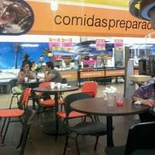
Descripción del Sistemas
Actualmente la cafetería del almacén Éxito. Principalmente ofrece alimentos ya preparados y en una minoría otros por preparar, para este servicio cuenta con dos servidores. También hay 20 mesas distribuidas por la zona de comidas del almacén, cada una de ellas con cuatro sillas como máximo.

Slide 3

Definición del problema
La cafetería, principalmente a la hora del almuerzo. Donde encuentran problemas de embotellamiento debido a alta afluencia a la hora del almuerzo

Slide 4

Justificación
Objetivos
• Mejorar los tiempos de respuesta para entrega de alimentos.
• Realizar y analizar la simulación del sistema de la cafetería en hora pico.
Determinar si es necesario incrementar el número de cajeros para suplir la demanda de almuerzos y comidas.
• Determinar si es necesario incrementar el número de cocineros.
Este estudio sirve para obtener información sobre el rendimiento de la cafetería

Slide 5

Preguntas Específicas
¿Qué configuraciones del sistema ofrecen menor tiempo de espera en la fila de despacho de alimentos?
¿Es favorable agregar otro punto de pago?
¿Es favorable agregar un nuevo punto de despacho de almuerzos y comidas rapidas?
¿Es favorable dividir el tipo de pedidos en comidas preparadas y comidas por preparar?

Slide 6

Medidas de desempeño
Tiempo total del comensal esperando el almuerzo.
Tiempo de espera del comensal para pagar el almuerzo.s.
Tiempo que toma el comensal en terminar la comida.

Slide 7

Alcance del Sistema
Este sistema de la cafetería está limitado para recibir un máximo de 80 personas, además de esto la caja es compartida no solo los comensales que la utilizan. Cualquier cliente del almacén con menos de 5 productos puede hacer uso del cajero, por otro lado los productos que ofrecen algunos están preparados y no preparados.

Slide 8
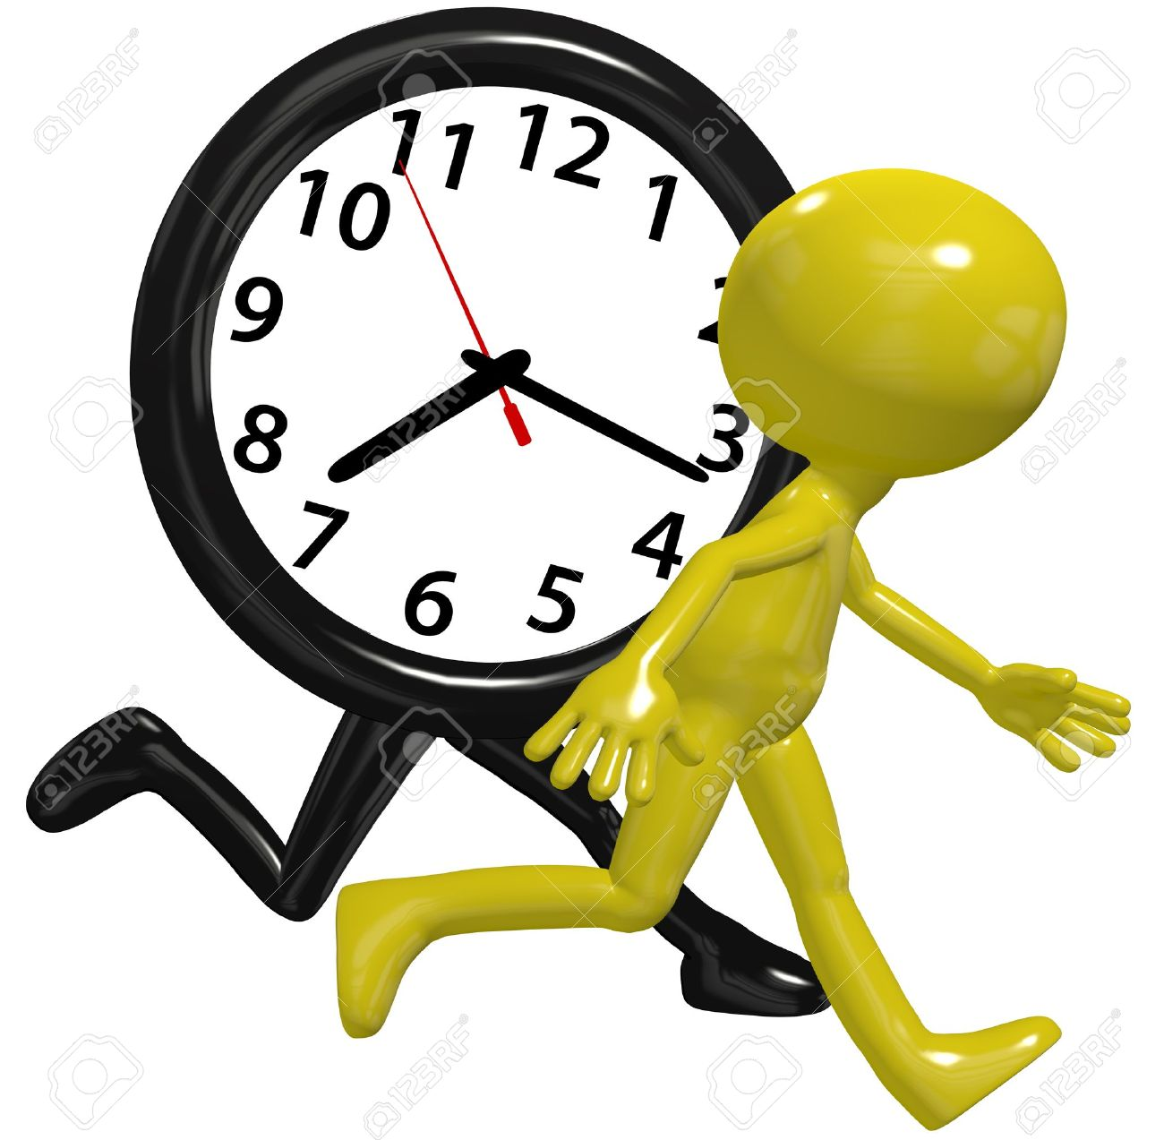
Escenarios e intervalo de simulación
Intervalo
el intervalo de tiempo durante los días entre semana fue de 11:30 am a 1:00 pm.
Escenario
Si se aumenta un despachador de comida, cómo se desempeñaría el sistema. También esta caso de que se aumente y se dividan las tareas de despacho.

Slide 9
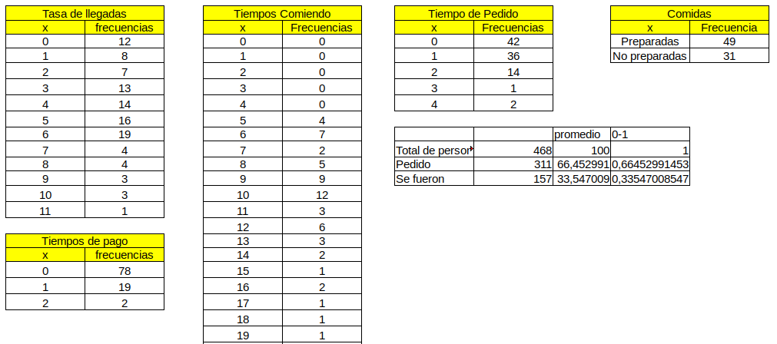
Tablas de datos

Slide 10
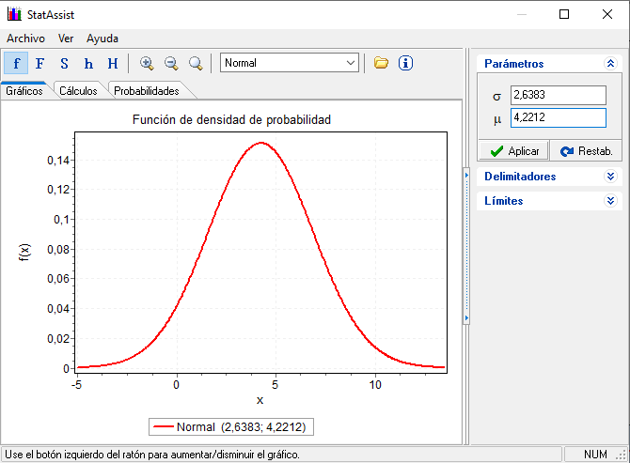

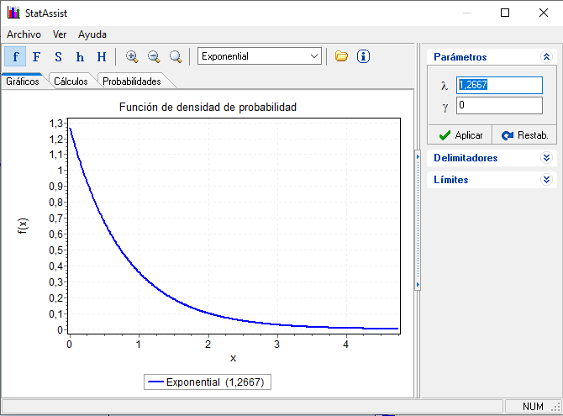
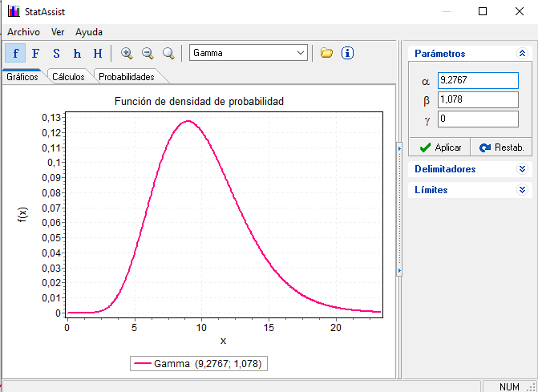


Ajustes a distribuciones de probabilidad

Slide 11

Herramienta de simulación
VENTAJAS
Ofrece mayor eficiencia y menor riesgo al abordar desafíos empresariales complejos.
Permite a los usuarios capturar la complejidad de prácticamente cualquier sistema.

Slide 12
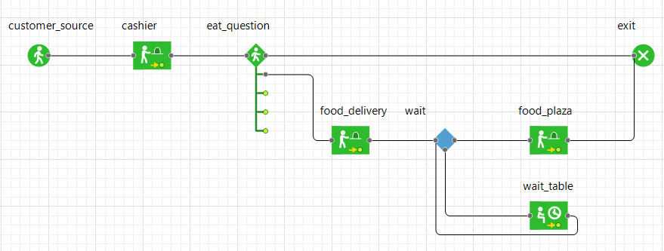
Modelo

Slide 13
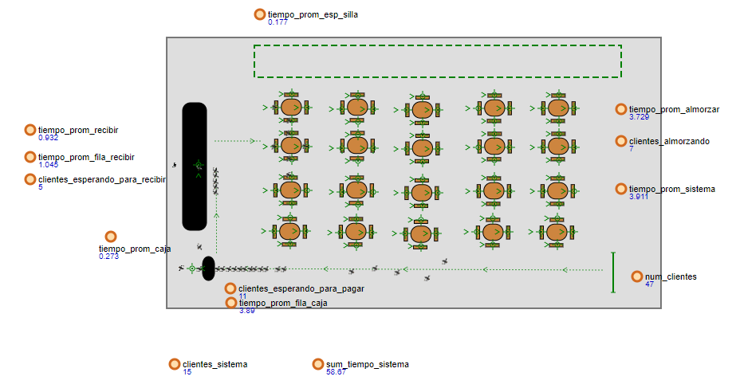
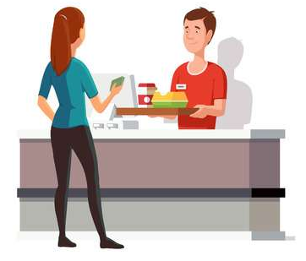
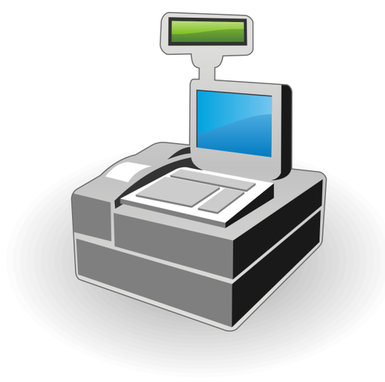
Escenario actual
1
1

Slide 14

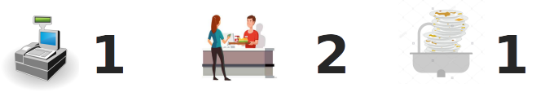
ESCENARIO 3
2
2

Slide 15
ESCENARIO 4
1
ESCENARIO 5
2

Slide 16
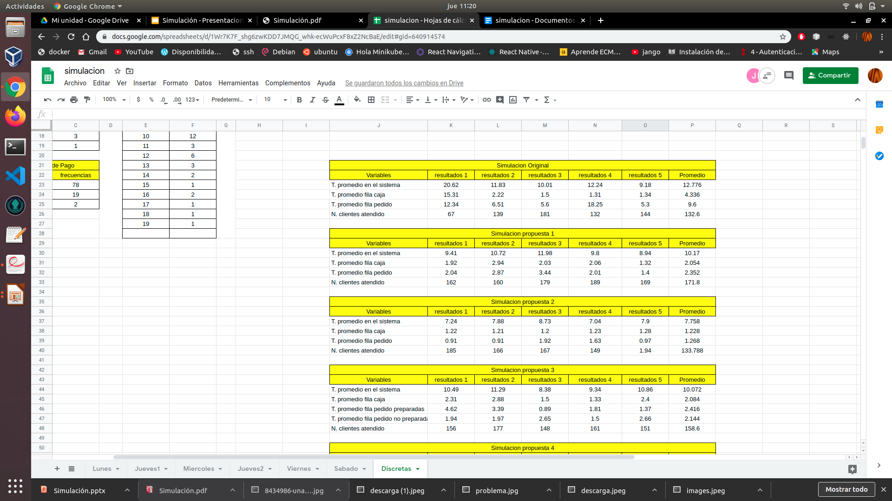
Resultados

Slide 17
Resultados
Escenario 2
Escenario 3

Slide 18
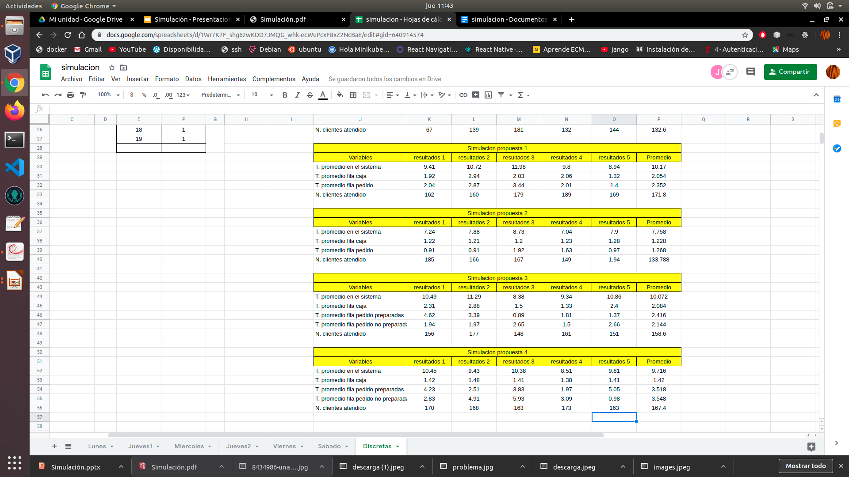
Resultados
Escenario 4
Escenario 5

Slide 19

Conclusiones
De acuerdo a los resultados de la investigación realizada y basándonos en la tablas donde se hace un resumen promedio de cada ejecución de las simulaciones sugeridas, se llega a la conclusión que el escenario por el cual debe optar el almacén es número 2. Ya que este no solo ofrece buenos tiempos de servicio y más demanda hacia la cafetería.

Slide 20
Gracias..

